Slide 1

Công nghệ 8
Chủ đề 1. Vẽ kĩ thuật
Bài 5. Bản vẽ nhà (Tiết 2)

Slide 2



Slide 3


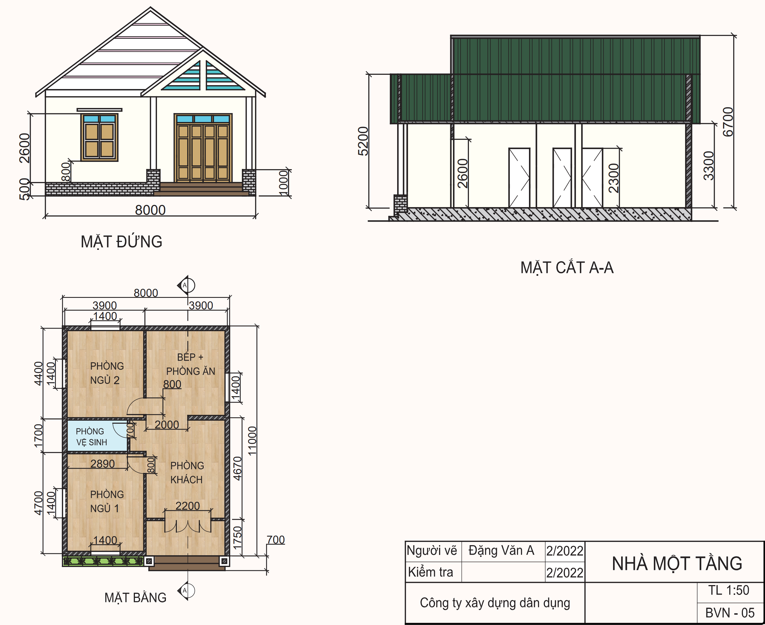
Trình tự đọc bản vẽ nhà là gì? Có thể thay đổi thứ tự các bước hay không?
Các bước đọc bản vẽ nhà:
Khung tên
Hình biểu diễn
Kích thước
Các bộ phận chính của ngôi nhà
Không thể thay đổi trình tự đọc.
Hình 5.1. Bản vẽ nhà một tầng

Slide 4


Slide 5

II. ĐỌC BẢN VẼ NHÀ
Quan sát Hình 5.1 và cho biết:
Khung tên của bản vẽ nhà Hình 5.1 cho em biết những nội dung gì?
Hình 5.1. Bản vẽ nhà một tầng

Slide 6
II. ĐỌC BẢN VẼ NHÀ
- Khung tên cho biết tên gọi ngôi nhà là Nhà một tầng; tỉ lệ bản vẽ 1:50; nơi thiết kế là Công ty xây dựng dân dụng...
Hình 5.1. Bản vẽ nhà một tầng

Slide 7
II. ĐỌC BẢN VẼ NHÀ
Bảng 5.2. Trình tự đọc bản vẽ nhà
Trình tự đọc | Nội dung cần đọc | Kết quả (ví dụ đọc bản vẽ nhà Hình 5.2)
1. Khung tên | Tên gọi ngôi nhà | Nhà một tầng
 | Tỉ lệ bản vẽ | 1:50
 | Nơi thiết kế | Công ty xây dựng dân dụng
2. Hình biểu diễn | – Tên gọi các hình biểu diễn ngôi nhà – Vị trí đặt các hình biểu diễn | Mặt đứng, mặt bằng, mặt cắt Mặt đứng: ở vị trí hình chiếu đứng Mặt bằng: ở vị trí hình chiếu bằng Mặt cắt: ở vị trí hình chiếu cạnh

Slide 8
II. ĐỌC BẢN VẼ NHÀ
Bảng 5.2. Trình tự đọc bản vẽ nhà
Trình tự đọc | Nội dung cần đọc | Kết quả (ví dụ đọc bản vẽ nhà Hình 5.2)
3. Kích thước | Kích thước chung của ngôi nhà | 11 700 mm x 8 000 mm x 7 200 mm
 | Kích thước của từng phòng | Phòng khách: 4 670 mm x 3 900 mm Phòng ngủ 1: 4 700 mm x 3 900 mm Phòng ngủ 2: 4 400 mm x 3 900 mm Bếp + phòng ăn: 4 400 mm x 3 900 mm Phòng vệ sinh: 2 890 mm x 1 700 mm Hiên nhà: 1 750 mm x 3 900 mm

Slide 9
II. ĐỌC BẢN VẼ NHÀ
Bảng 5.2. Trình tự đọc bản vẽ nhà
Trình tự đọc | Nội dung cần đọc | Kết quả (ví dụ đọc bản vẽ nhà Hình 5.2)
3. Kích thước | Kích thước của từng loại cửa | Cửa đi đơn bốn cánh: 2 200 mm x 2 600 mm Cửa đi đơn một cánh (phòng ngủ): 800 mm x 2 300 mm Cửa đi đơn một cánh (phòng vệ sinh): 700 mm x 2 300 mm Cửa sổ đơn (phòng ngủ và bếp + phòng ăn): 1 400 mm x 1 800 mm

Slide 10
II. ĐỌC BẢN VẼ NHÀ
Bảng 5.2. Trình tự đọc bản vẽ nhà
Trình tự đọc | Nội dung cần đọc | Kết quả (ví dụ đọc bản vẽ nhà Hình 5.2)
4. Các bộ phận chính của ngôi nhà | – Số phòng – Số lượng cửa đi, cửa sổ – Loại cửa được sử dụng | 5 phòng Cửa đi: 4; cửa sổ: 5. Cửa đi đơn bốn cánh; cửa đi đơn một cánh; cửa sổ đơn.

Slide 11


Slide 12

Câu 1. Số lượng các bước của trình tự đọc bản vẽ nhà là:
A. 3 bước.
B. 4 bước.
C. 5 bước.
D. 6 bước.
Đáp án: B

Slide 13
Câu 2. Trình tự đúng khi đọc bản vẽ nhà là:
A. Hình biểu diễn, khung tên, kích thước, các bộ phận chính.
B. Khung tên, kích thước, hình biểu diễn, các bộ phận chính.
C. Các bộ phận chính, khung tên, hình biểu diễn, kích thước.
D. Khung tên, hình biểu diễn, kích thước, các bộ phận chính.
Đáp án: D

Slide 14


Slide 15

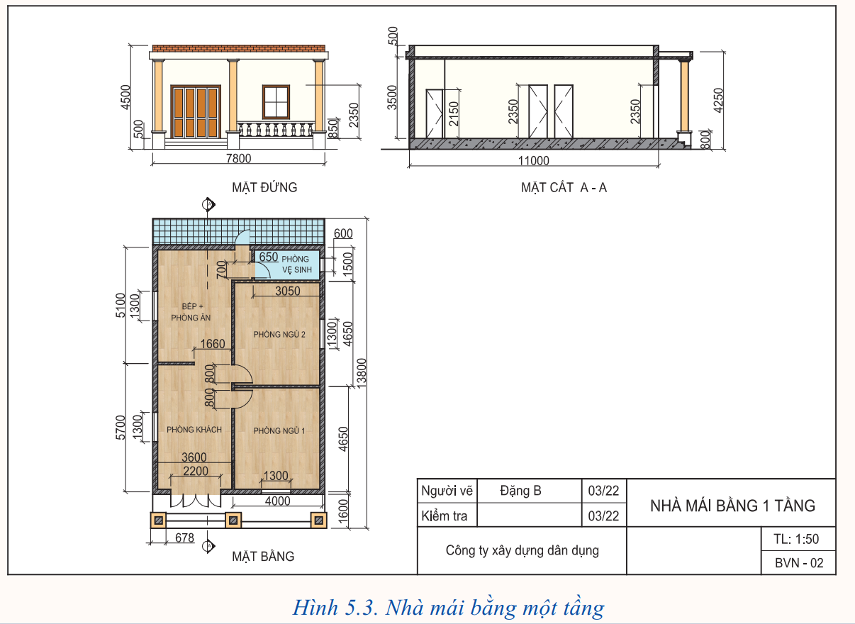
Câu 1. Đọc bản vẽ nhà Hình 5.3 theo trình tự các bước ở Bảng 5.2.

Slide 16
Câu 1. Đọc bản vẽ nhà ở 5.3
Trình tự đọc | Nội dung cần đọc | Kết quả (ví dụ đọc bản vẽ nhà Hình 5.2)
1. Khung tên | Tên gọi ngôi nhà | Nhà mái bằng một tầng
 | Tỉ lệ bản vẽ | 1:50
 | Nơi thiết kế | Công ty xây dựng dân dụng
2. Hình biểu diễn | – Tên gọi các hình biểu diễn ngôi nhà – Vị trí đặt các hình biểu diễn | Mặt đứng, mặt bằng, mặt cắt Mặt đứng: ở vị trí hình chiếu đứng Mặt bằng: ở vị trí hình chiếu bằng Mặt cắt: ở vị trí hình chiếu cạnh

Slide 17
Câu 1. Đọc bản vẽ nhà ở 5.3
Trình tự đọc | Nội dung cần đọc | Kết quả (ví dụ đọc bản vẽ nhà Hình 5.2)
3. Kích thước | Kích thước chung của ngôi nhà | 13 800 mm x 7 800 mm x 4 500 mm
 | Kích thước của từng phòng | Phòng khách: 5 700 mm x 3 600 mm Phòng ngủ 1: 4 650 mm x 4 000 mm Phòng ngủ 2: 4 650 mm x 4 000 mm Bếp + phòng ăn: 5 100 mm x 3 600 mm Phòng vệ sinh: 3 050 mm x 1 500 mm

Slide 18
Câu 1. Đọc bản vẽ nhà ở 5.3
Trình tự đọc | Nội dung cần đọc | Kết quả (ví dụ đọc bản vẽ nhà Hình 5.2)
3. Kích thước | Kích thước của từng loại cửa | Cửa đi bốn cánh: 2 200 mm x 2 350 mm Cửa đi một cánh: 800 mm x 2 350 mm Cửa đi phòng vệ sinh: 650 mm x 2 350 mm Cửa sổ : 1 300 mm x 1 500 mm Cửa sổ phòng vệ sinh: 600 mm x 1 500mm

Slide 19
Câu 1. Đọc bản vẽ nhà ở 5.3
Trình tự đọc | Nội dung cần đọc | Kết quả (ví dụ đọc bản vẽ nhà Hình 5.2)
4. Các bộ phận chính của ngôi nhà | – Số phòng – Số lượng cửa đi, cửa sổ – Loại cửa được sử dụng | 5 phòng Cửa đi: 5; cửa sổ: 5. Cửa đi bốn cánh; cửa đi một cánh; cửa sổ đơn hai cánh.

Slide 20


Slide 21

Trình tự đọc bản vẽ nhà đơn giản gồm các bước: đọc khung tên, đọc các hình biểu diễn, đọc kích thước và các bộ phận chính của ngôi nhà.

Slide 22



Hướng dẫn về nhà
Ôn lại kiến thức đã học
Hoàn thành bài tập trong SBT
Đọc và tìm hiểu trước nội dung
Ôn tập chủ đề 1

Slide 23


Slide 24



Like fanpage Hoc10 - Học 1 biết 10 để nhận thêm nhiều tài liệu giảng dạy
theo đường link:
Hoặc truy cập qua QR code

